Slide 1
VUKOVAR

Slide 2
Prije rata...

Slide 4
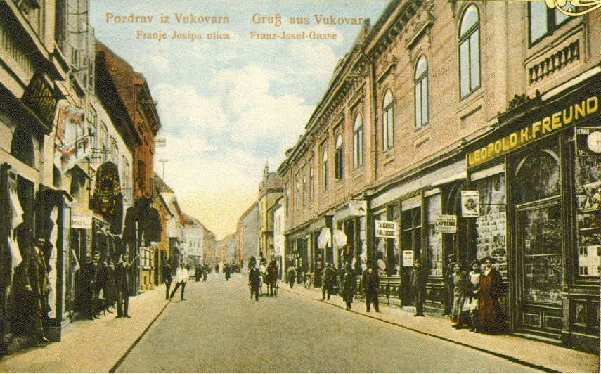

Slide 5
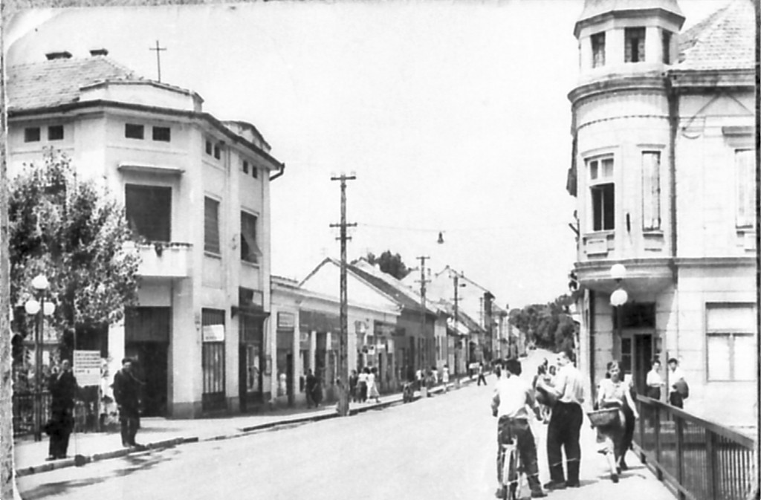

Slide 6
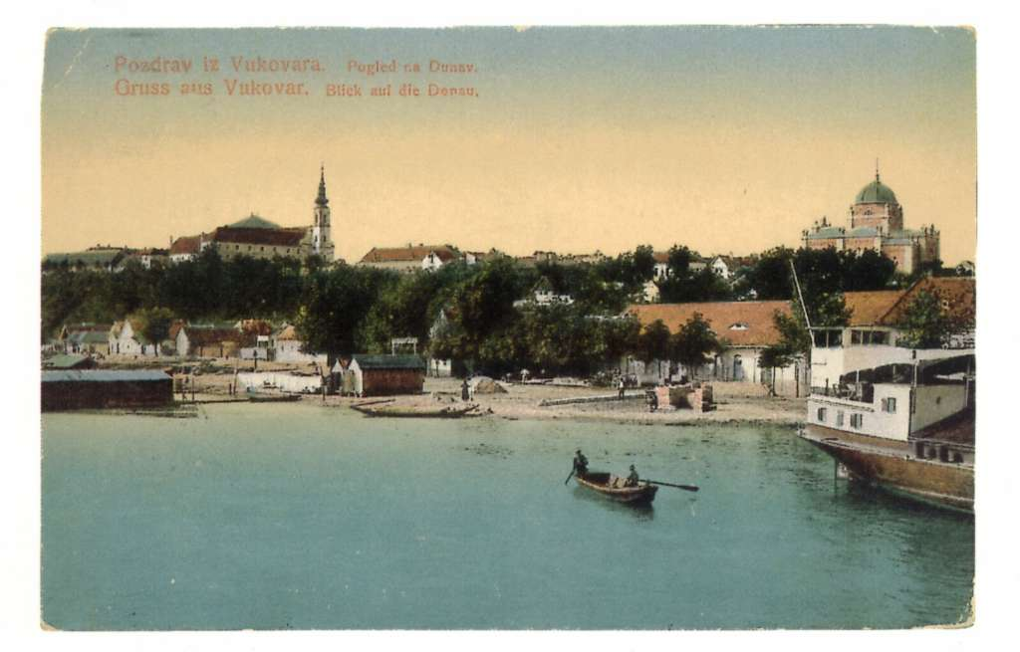

Slide 7
Vukovar je prije Domovinskoga rata bio važan gospodarski i lučki grad na rijeci Dunav. Poznat je po svojim atraktivnim građevinama koje su nažalost za vrijeme rata dobrim djelom uništene.

Slide 8
Prije rata Vukovar je bio MULTINACIONALNI i VIŠEETNIČKI grad čiji su stanovnici živjeli u miru.

Slide 9
Za vrijeme rata

Slide 10
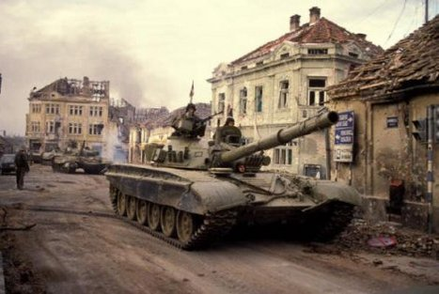

Slide 11
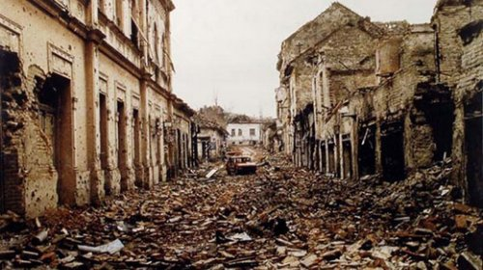

Slide 12
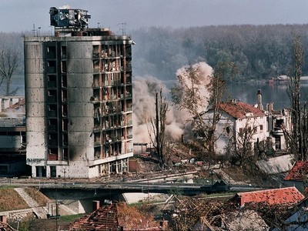

Slide 20
Bitka za Vukovar je najveća i najkrvavija bitka u Domovinskome ratu. Okupacija je započela 25. kolovoza 1991. Trajala 87 dana. Za to vrijeme grad je bombardiran danonoćno sa srpske strane Dunava. 18. studenoga srpske su paravojne formacije i snage JNA izvršile konačni napad te zauzele grad. Svaki otpor od strane branitelja prestao je 20. studenog.

Slide 21
Nakon pada u Vukovaru su izvršeni brojni zločini na nesrpskome stanovništvu.

Slide 22
I nakon rata

Slide 26
SIMBOLI

Slide 33
STATISTIKE

Slide 34
Sukobljene strane
Jugoslavenska narodna armija | Zbor narodne garde
Zapovjednici
Mladen Bratić † Života Panić † Veselin Šljivančanin Mile Mrkšić Željko Ražnatović † | Branko Borković Mile Dedaković Blago Zadro † Marko Babić † Robert Šilić †

Slide 35
Jačina
stalno angažiranih 30 000 u trenutku zauzimanja grada oko 80 000 1600 tenkova i oklopnih transportera 980 oruđa zemaljskog topništva 350 protuzrakoplovnih topova sa 750 cijevi za djelo­vanje po zemaljskim ciljevima | oko 1800 do najviše 2000 ljudi u samom gradu, pred sam pad grada, najviše 6700 26 tenkova i oklopnih transportera 52 topa do 100 mm 32 topa preko 100 mm 1 VBR te 68 minobacača

Slide 36
Gubitci
poginulih vojnika 10000-15000 (Vojni arhiv Srbije) ranjenih vojnika 5000-10000(Vojni arhiv Srbije) materijalne šteta 400 - 600 uništenih tenkova i oklopnih vozila, oko 20 uništenih zrakoplova i helikoptera | poginulih vojnika "Vukovarska brigada„- 879 "Glavni sanitetski stožer„- 450 ranjenih vojnika- 777 poginulih civila "Davor Marijan„- 1100 "Glavni sanitetski stožer„- 1350 Opća bolnica Vukovar- 1624 ranjenih civila- 2500
5000- 7000 osoba zarobljeno

Slide 37
Višeslav Novak
Luka Grubić

